Slide 1
2020-2 CUAI CONFERENCE
TextRank와 BERT를 이용한
한국어 기사문 추출요약 모델
CUAI ML트랙 2팀
김선종 박하람 이남규 정영주 정현희

Slide 2
CONTENTS
01 02 03 04 05
대회 소개
EDA
TextRank를 이용한
추출 요약 모델
BERT를 이용한
추출 요약 모델
한계점 및 느낀점

Slide 3
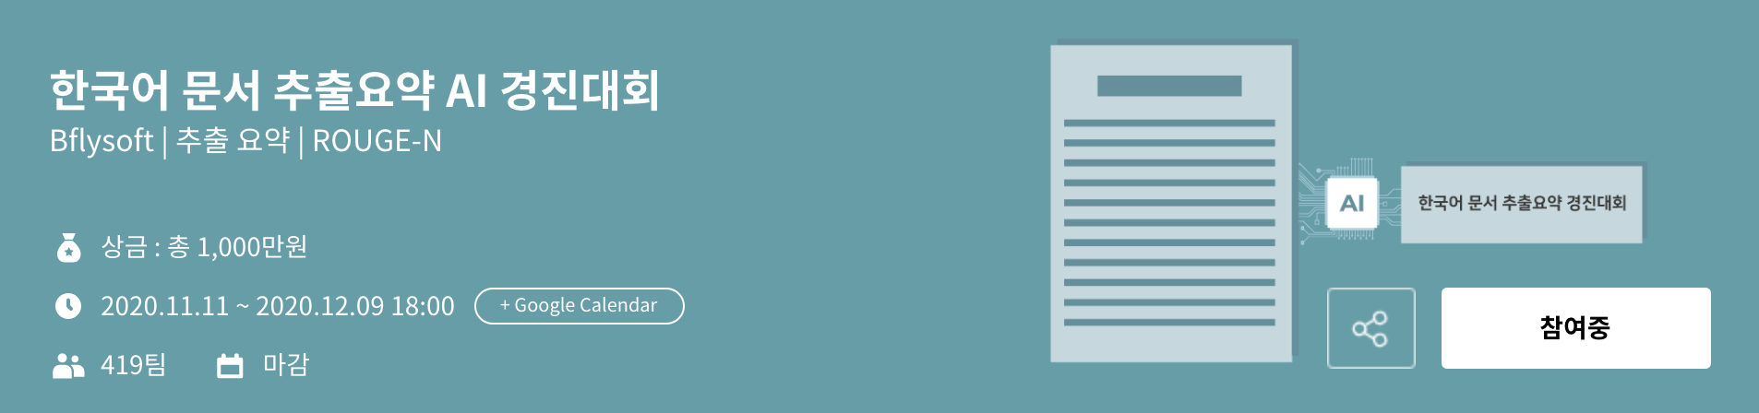
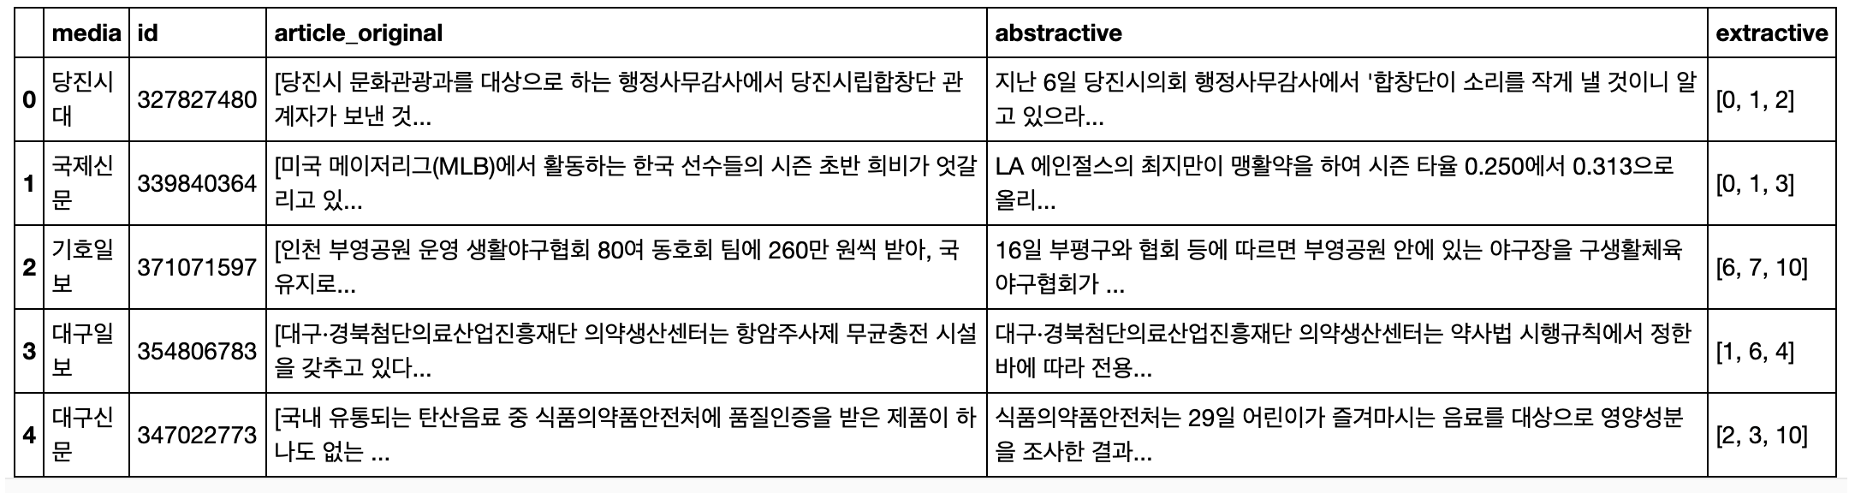
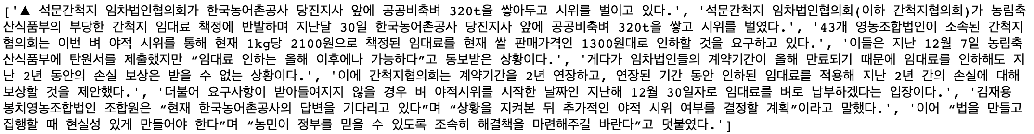
대회 소개
01
‘article_original’ 칼럼의 원문 예시
Notes:
다양한 주제의 한국어 원문으로부터 추출요약문을 도출해낼 수 있도록 모델을 개발하는 것이 목표
article_original 칼럼에서 문장 세 개를 추출하여 추출한 문장의 인덱스를 제출해야 함(extractive 칼럼)

Slide 4
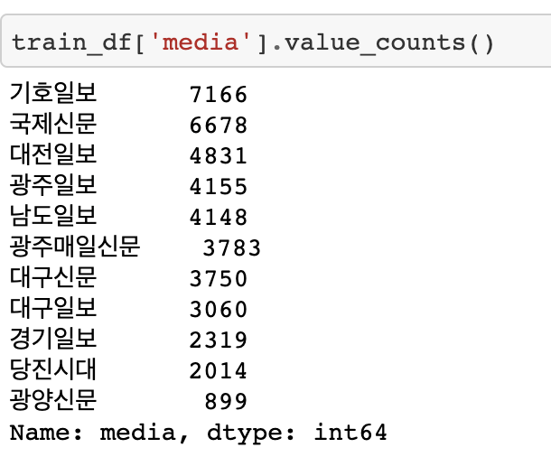
EDA
02
(1) media 분포 확인
총 11개의 미디어로 구성
가장 수가 적은 ‘광양신문’도 899개로 적지 않아, 미디어 별로 요약문 특성이 다르다면 좋은 정보가 될 수 있음!

Slide 5
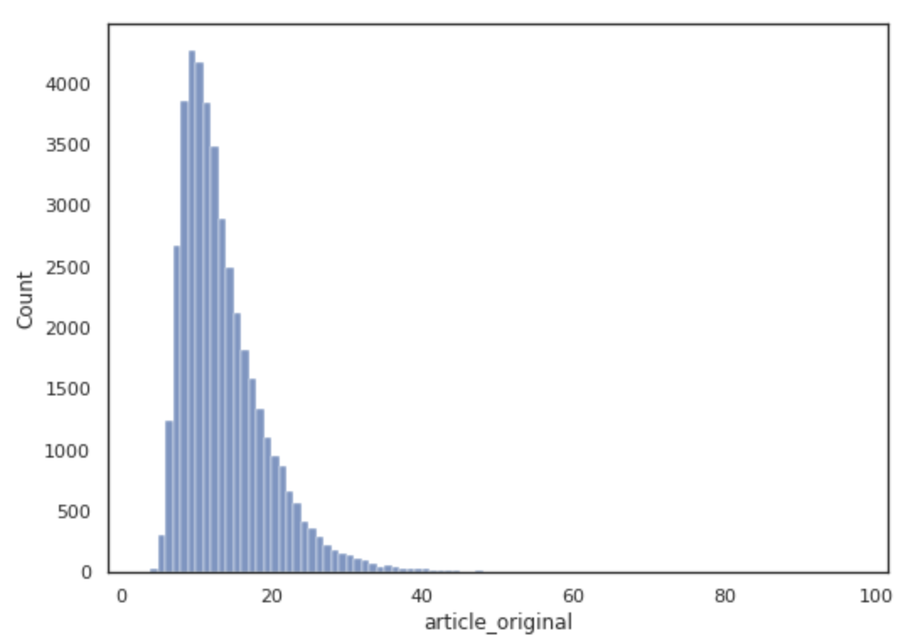
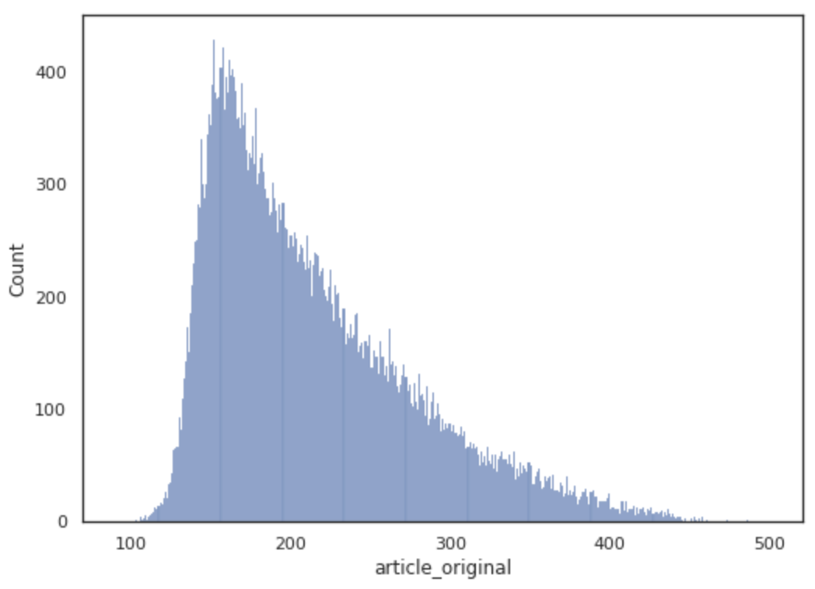
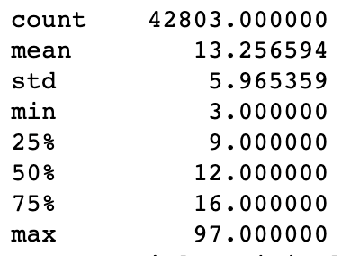
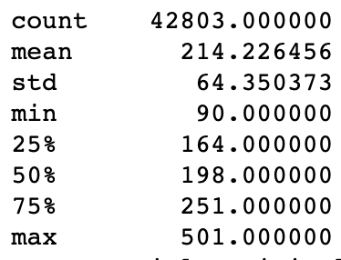
EDA
02
(2) 원문 (article_original) 분석
문장 수
단어 수
원문은 평균 13문장 및 214개 정도의 단어로 구성
기존 summary task에서 많이 쓰는 CNN이나 DailyMail 같은 데이터와 비교했을 때, 상당히 길이가 적은 편

Slide 6
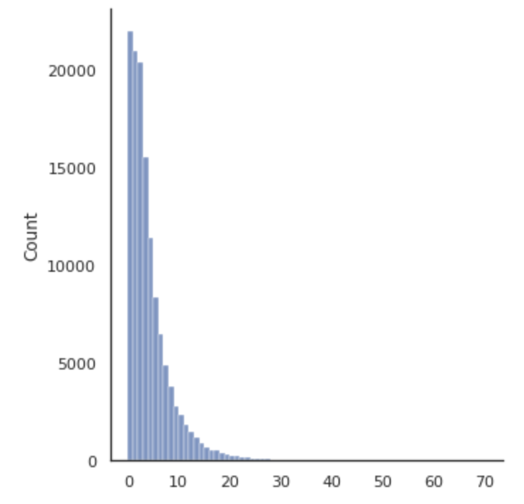
EDA
02
(3) 추출 요약 정답 값(extractive)
추출 요약 문장으로 뽑힌 문장들의 인덱스 분포 확인
Notes:
얘는 그냥 인덱스 분포고 뒤에 나오는게 인덱스/전체문장개수 값의 분포입니다!

Slide 7
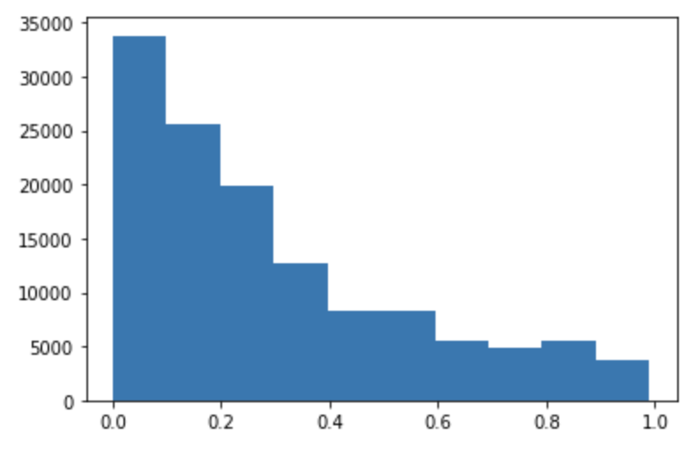
EDA
02
(3) 추출 요약 정답 값(extractive)
데이터 별로 문장의 개수가 다르기 때문에 인덱스를 전체 문장 개수로 나눈 값의 분포 확인
데이터가 뉴스라는 점을 함께 고려해볼 때, 글의 앞문장일수록 extractive summary에 포함될 확률이 높을 수 밖에 없다고 결론 지음!

Slide 8
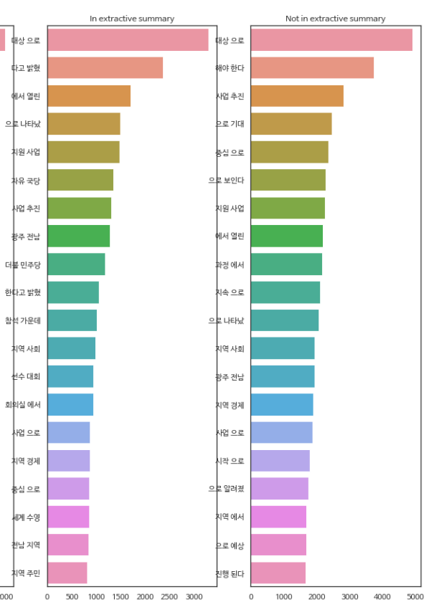
EDA
02
(4) 키워드 bi-gram 분포
추출 요약 문장으로 뽑힌 문장들과 뽑히지 않은 문장들의 키워드를 비교
Notes:
큰 의미는 없는 것 같아서 나중에 시간 모자라면 빼도 될 것 같아요!

Slide 9
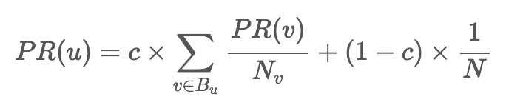
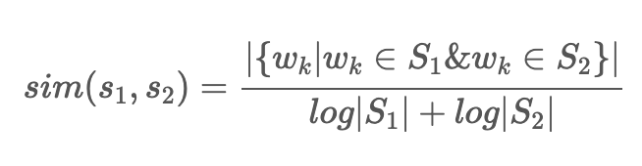
TextRank를 이용한 추출 요약 모델
03
(1) TextRank의 이론적 배경
TextRank
- 구글의 검색엔진 알고리즘으로 유명한 PageRank 알고리즘을 자연어처리 분야에 응용한 알고리즘
PageRank
다른 페이지들로부터 가장 많은 유입링크를 지니는 페이지가 가장 중요한 페이지
중요한 페이지로부터 유입링크를 받는 페이지 역시 중요한 페이지
PR(u): 타겟 노드의 중요성
v: 링크된 노드
𝑁𝑣: 각 마디 v의 링크 개수
TextRank의 경우 node를 page가 아닌 word를 사용!
문장 간 유사도
Notes:
** 첫번째 수식:pagerank 계산식
수식에서 PR(u)는 타겟 노드의 중요성을 의미하며 v는 링크된 노드, $N_{v}$는 각 마디 v의 링크 개수를 의미한다. 또한 페이지에 임의로 유입되는 경우를 고려하여 임의의 값 c로 값을 보정한다
**두번째 수식: 문장 간 유사도 계산식
분모 S1, S2는 문장의 길이를 의미하는데, 문장의 길이가 짧을 경우 단어가 조금만 겹쳐도 문장의 유사도가 확 높아지는 경향이 있다.
이를 방지하기 위해 분모에 로그를 취함으로써 길이가 긴 문장이 유사도 측면에서 유리할 수 있도록 조정한다.
따라서 길이가 짧은 문장에 민감하게 반응하는 코사인 유사도를 대신하여 사용하기 좋다.
한 문장이 여러 문장과 높은 유사도를 지니기 위해서는 주어진 문서 집합에서 자주 등장한 단어들을 여러 개 포함해야한다.
문서 집합에서 반복적으로 사용되는 의미있는 단어들을 여러 개 지닌 문장은 핵심 문장일 가능성이 높습니다.

Slide 10
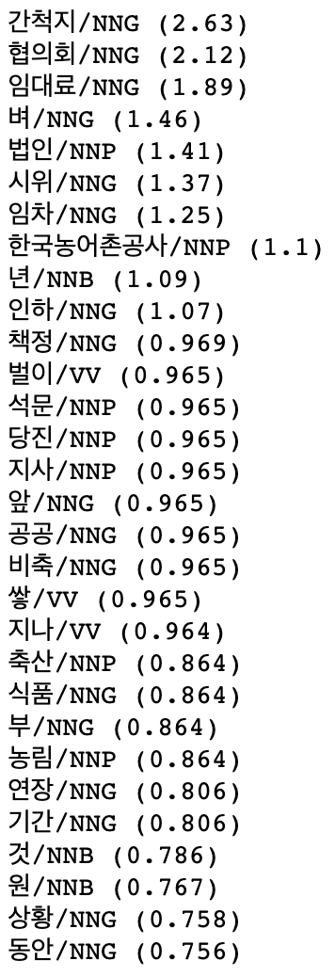
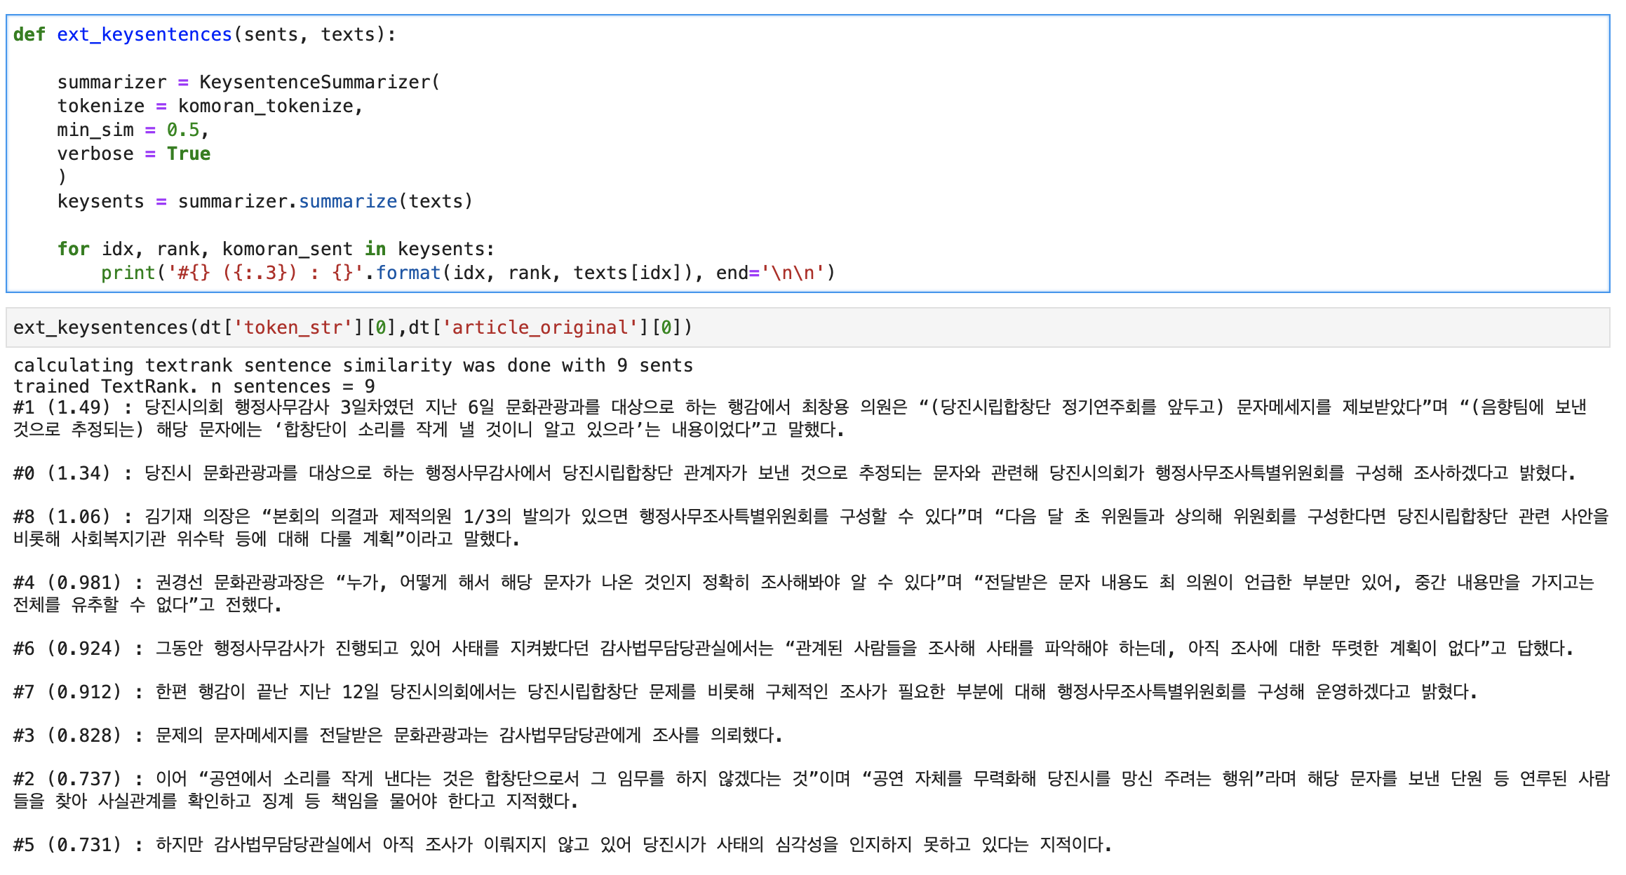
TextRank를 이용한 추출 요약 모델
03
(2) 알고리즘 적용
Notes:
모든 파라미터를 디폴트 값으로 설정하여 알고리즘을 적용
왼쪽 -> 키워드 뽑은 것
오른쪽 -> 뽑은 키워드를 바탕으로 텍스트 랭크를 계산한 것

Slide 11
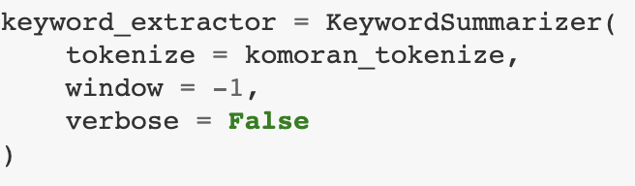
TextRank를 이용한 추출 요약 모델
03
(3) 고려사항
① 토크나이저 변경
어차피 많이 등장한 단어라면 해당 단어를 구성하는 부분어절 역시 자주 등장하기 때문에
어떤 토크나이저를 사용하든 문장 간 유사도는 비슷하게 측정된다!
② window 크기 설정
TextRank 에서 두 단어 간의 유사도를 정의하기 위해서 두 단어의 co-occurrence를 계산(Co-occurrence: 문장 내에서 두 단어의 간격이 window인 횟수)
window 가 1 보다 클 경우에는 해당 간격만큼만 떨어진 단어들 간에만 co-occurrence 를 인정
window 값을 -1로 설정해 단어들이 서로 얼마나 떨어져 있든지 상관없이 co-occurrence를 계산
Notes:
텍스트랭크를 적용하는 것만으로는 성능이 좋지 않았음 -> 회의 결과 성능을 높이기 위한 고려사항을 몇 가지 뽑아냄
Window 참고)
TextRank 에서 두 단어 간의 유사도를 정의하기 위해서는 두 단어의 co-occurrence 를 계산해야 합니다.
Co-occurrence 는 문장 내에서 두 단어의 간격이 window 인 횟수입니다. 논문에서는 2 ~ 8 사이의 값을 이용하기를 추천하였습니다.

Slide 12
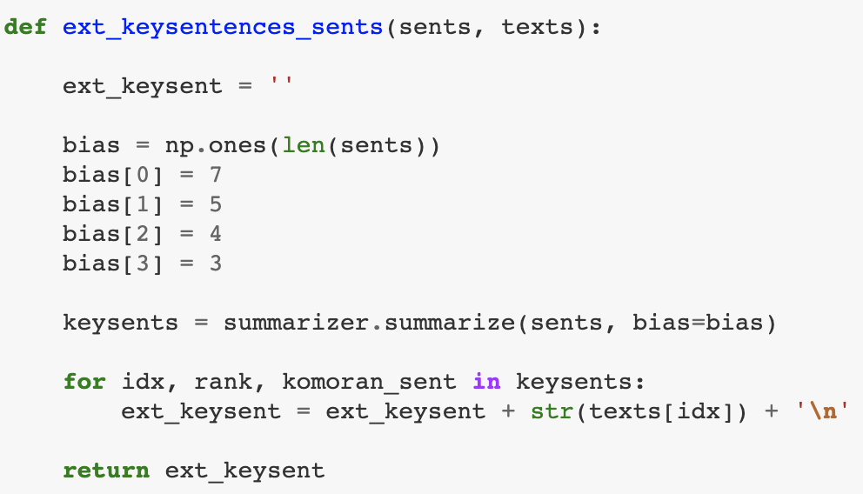
TextRank를 이용한 추출 요약 모델
03
(3) 고려사항
③ bias 설정
첫 번째, 두 번째, 세 번째, 네 번째 문장이 다른 문장들보다 각각 7배, 5배, 4배, 3배 더 중요하다고 가정
Notes:
EDA 과정에서 글의 앞문장일수록 extractive summary에 포함될 확률이 높다는 것을 알게 됨 -> bias를 설정해주자!
첫 번째, 두 번째, 세 번째, 네 번째 문장이 다른 문장들보다 각각 7배, 5배, 4배, 3배 더 중요하다고 가정(7번 슬라이드 히스토그램의 count수와 비례하게 설정)

Slide 13
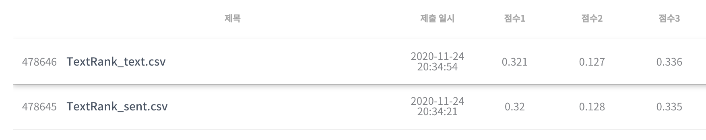
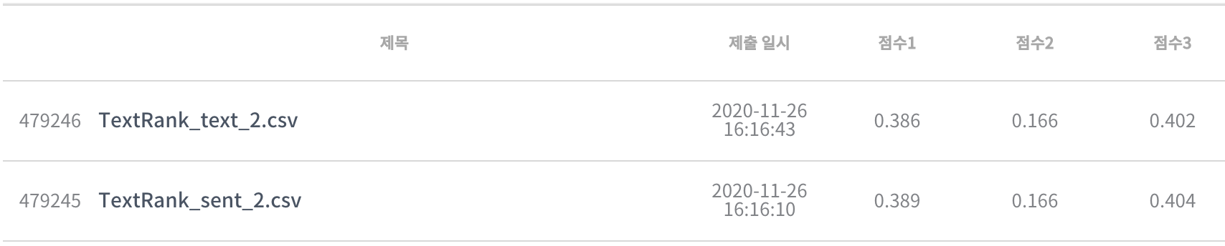
TextRank를 이용한 추출 요약 모델
03
(4) 성능 확인
Rouge-1
(Recall)
Rouge-2
(Precision)
Rouge-L
(F-1)
Notes:
점수 향상, 등수 27등 -> 15등으로 상승 (최종 등수 X)

Slide 14
BERT를 이용한 추출 요약 모델
04
(1) BERT의 이론적 배경
TextRank의 경우 문맥을 고려하지 않고 단어 단위로 워드 임베딩이 이루어짐
초기 언어모델들의 경우 단방향으로만 문장을 학습하기 때문에 문장이 길어질수록 앞에 있는 단어의 영향력이 줄어들고, 뒤쪽에 있는 단어가 앞쪽에 있는 단어에 영향을 미치지 못하는 문제가 발생
BERT
Transformer 구조를 통해 위의 문제점 해결
Transformer
주어진 시퀀스(단어들)를 한 번에 입력 받아 처리함으로써 특정 단어를 이해하기 위해 문장 내 다른 단어들과의 맥락을 고려하는 모델
Notes:
Transformer는 주어진 시퀀스(단어들)를 한 번에 입력 받아 처리함으로써 특정 단어를 이해하기 위해 문장 내 다른 단어들과의 맥락을 고려하는 모델이다. 이러한 특성 덕분에 문장의 마지막만 예측할 수 있는 다른 언어모델과 달리 BERT는 문장의 중간에 위치한 단어도 예측할 수 있다.

Slide 15
BERT를 이용한 추출 요약 모델
04
(1) BERT의 이론적 배경
Pre-train 방법론
① Masked Language Model
무작위하게 몇개의 토큰을 mask 시킨 후 Transformer 구조에 넣어서 주변 단어의 context만을 보고 mask된 단어를 예측하는 모델
BERT에서는 input 전체와 mask된 토큰을 한번에 transformer encoder에 넣고 원래 토큰을 예측하므로, 완전한 양방향이 설계된 것으로 볼 수 있음!
② Next sentence prediction
두 개의 문장을 같이 넣고 두 문장이 이어지는 문장인지 아닌지를 맞추면서 학습을 진행
두 문장 사이의 관계 학습 가능
=> 이미 학습된 KoBERT 모델 사용
추출될 토큰과 추출되지 않을 토큰에 대해 1과 0으로 라벨링하여 학습
Notes:
1. Masked Language Model(MLM) : MLM은 input에서 무작위하게 몇개의 token을 mask 시킨다.
그리고 이를 Transformer 구조에 넣어서 주변 단어의 context만을 보고 mask된 단어를 예측하는 모델이다.
2. Next Sentence Prediction (NSP)
다음에 오는 문장이 올바른 문장인지 맞추는 문제입니다. 이 문제를 통해 두 문장 사이의 관계를 학습하게 됩니다.
문장 A와 B를 이어 붙이는데, B는 50% 확률로 관련 있는 문장(IsNext label) 또는 관련 없는 문장(NotNext label)을 사용합니다. QA(Question Answering)나 NLI(Natural Language Inference) task의 성능 향상에 영향을 끼친다고 합니다.

Slide 16
BERT를 이용한 추출 요약 모델
04
(2) 학습
BERT 모델을 통해 도출된 벡터가 중요 요약문장인지 예측 (Simple Classifier)
실제 값과 비교하여 loss값 계산
LSTM을 활용하여 한번 더 output을 도출한 후, 실제 레이블과 비교
Inter-sentence Transformer를 적용하여 예측 label을 도출한 후, 실제 레이블과 비교

Slide 17
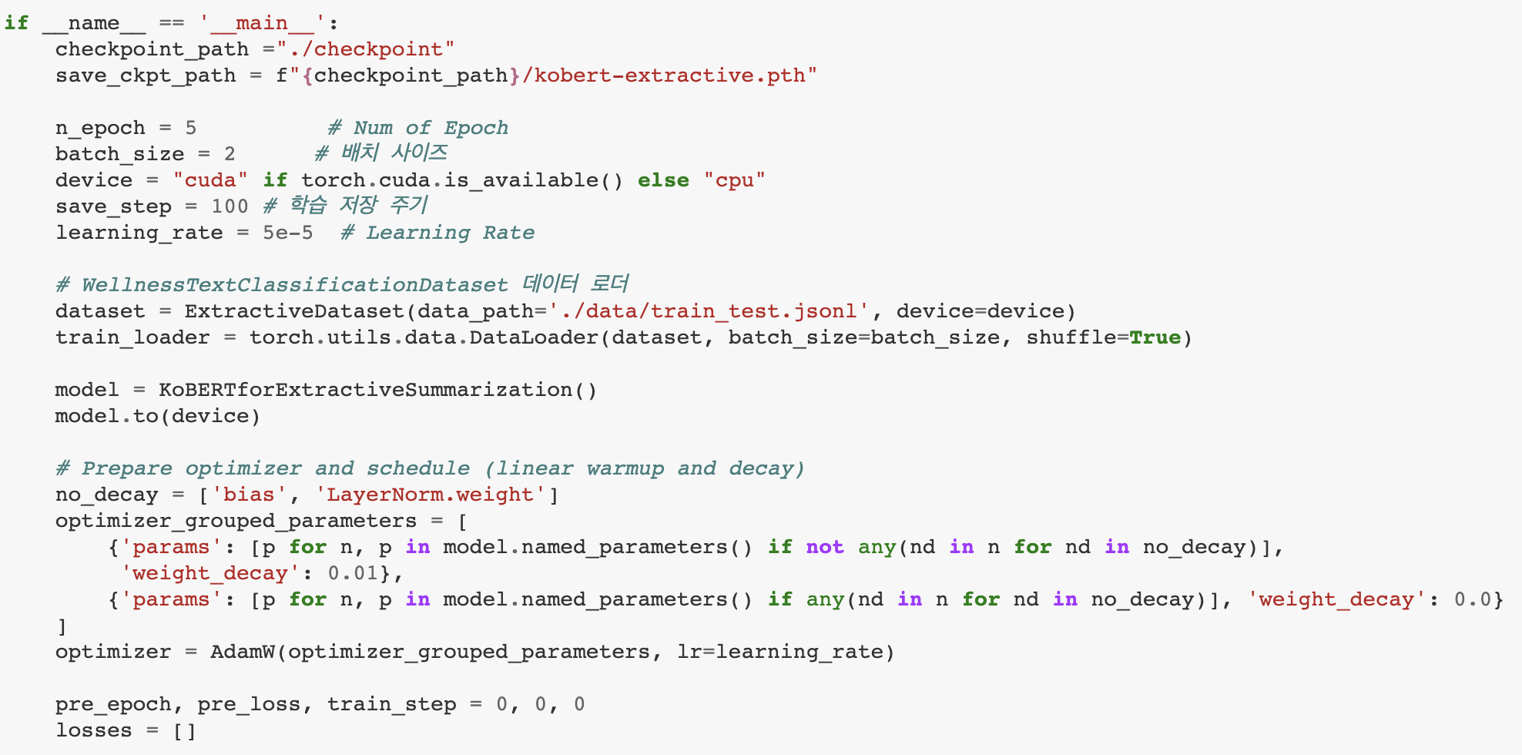
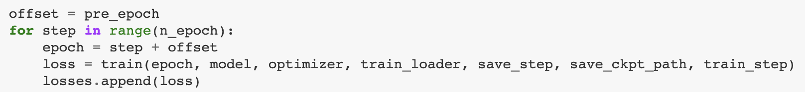
BERT를 이용한 추출 요약 모델
04
(2) 학습

Slide 18
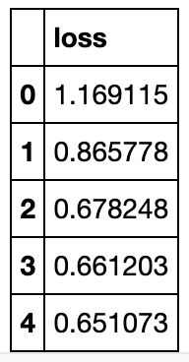
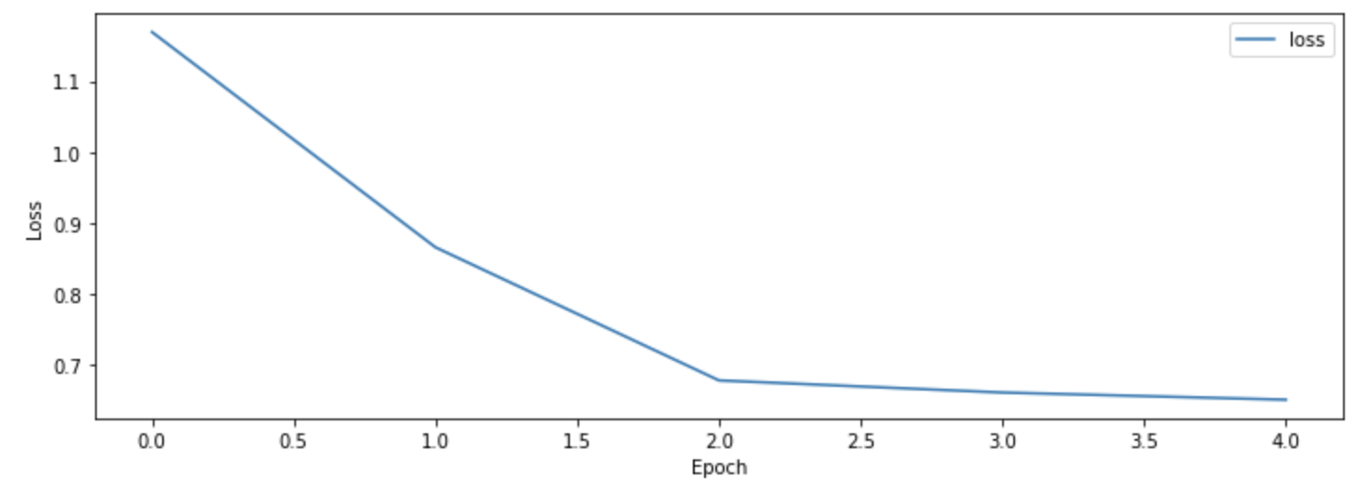
BERT를 이용한 추출 요약 모델
04
(2) 학습
Notes:
BERT 모델을 통해 train 데이터를 반복 학습한 결과 Loss 값 0.65를 얻을 수 있었다.

Slide 19
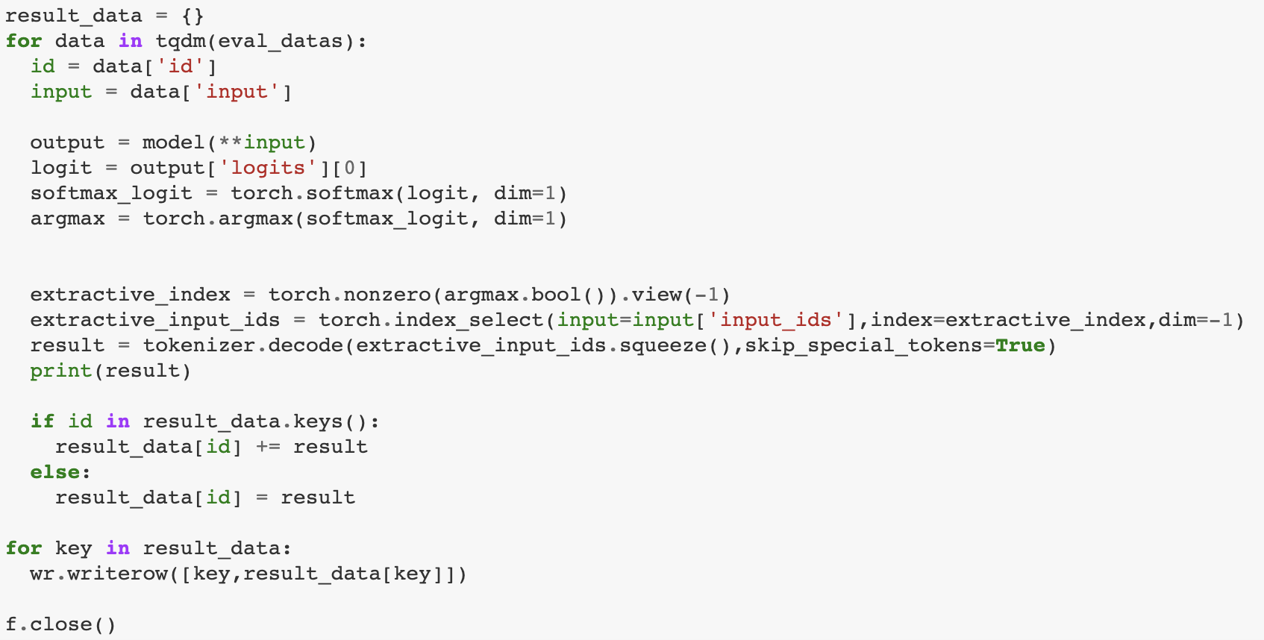
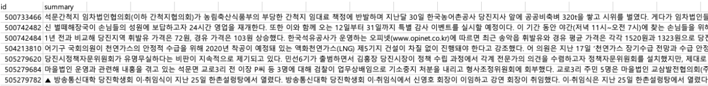
BERT를 이용한 추출 요약 모델
04
(3) 알고리즘 적용

Slide 20
한계점 및 느낀점
05
대회가 끝난 후에 BERT 모델을 완성했기 때문에 대회에서 요구하는 기준으로 평가하지 못했고, TextRank의 경우 loss를 계산할 수 없어서 두 모델의 성능을 비교해보지 못한 것이 아쉬움.
BERT 모델에 대한 이해도가 매우 높지는 않아서 기존에 나와있는 가이드라인을 따라가는 방향으로 프로젝트를 진행했는데, 성능을 높일 수 있는 방안을 생각해볼 수 있을 정도로 실력을 키울 수 있다면 좋을 것 같음.
추출된 요약문을 읽어봤을 때 아직은 좀 어색한 부분이 많아서 인간의 역할이 남아 있는 것 같아 다행이라는 생각이 들었음.

Slide 21
참고자료
[1] 전재원, 황현선, 이창기, “BERT를 이용한 2단계 한국어 문서 요약”, 한국정보과학회 학술발표논문집 [2] TextRank를 이용한 키워드 추출과 핵심 문장 추출(구현과 실험)
[3] 황상픔, 김도현, “한국어 기술문서 분석을 위한 BERT 기반의 분류모델”, 한국전자거래학회지
[4] Yang Liu, “Fine-tune BERT for Extractive Summarization”, arxiv:1903.10318
[5] https://hwiyong.tistory.com/392
[6] https://github.com/lovit/textrank
[7] https://www.youtube.com/watch?v=vo3cyr_8eDQ
[8] https://mino-park7.github.io/nlp/2018/12/12/bert-%EB%85%BC%EB%AC%B8%EC%A0%95%EB%A6%AC/?fbclid=IwAR3S-8iLWEVG6FGUVxoYdwQyA-zG0GpOUzVEsFBd0ARFg4eFXqCyGLznu7w

Slide 22
THANK
YOU

